Slide 1

Fundamento de Base De Datos
Isaac Quezada

Slide 2
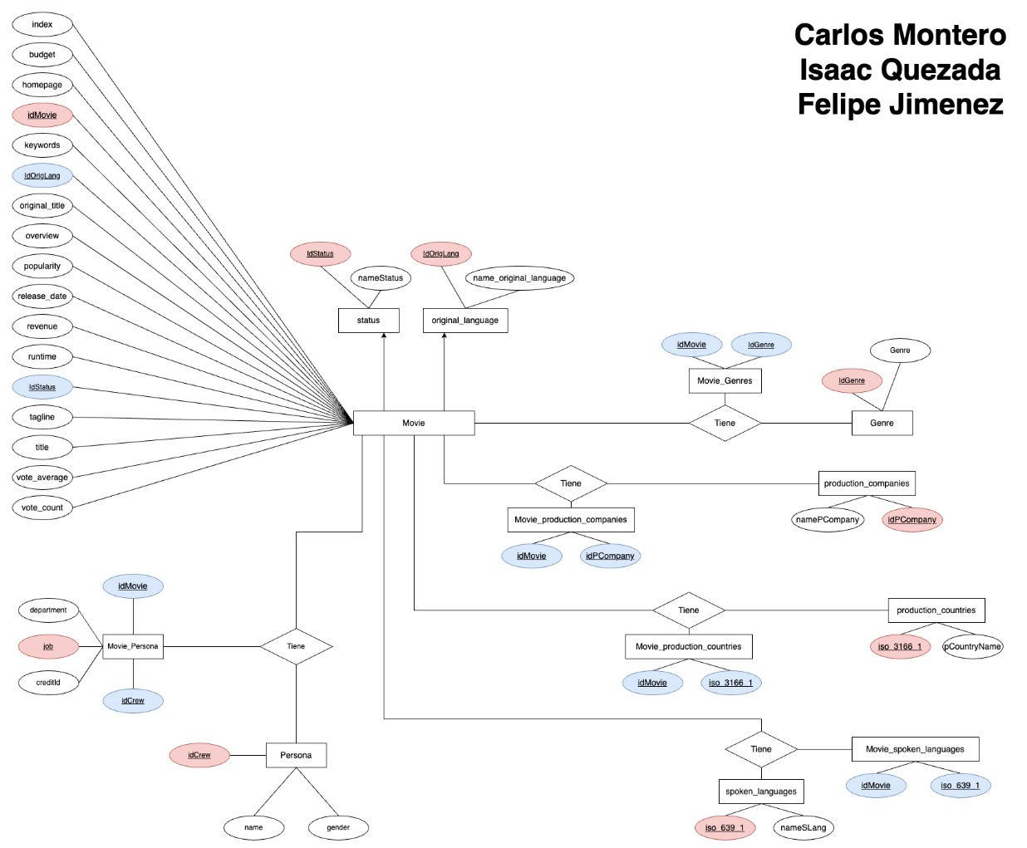
Modelos
Luego de organizar los datos en una tabla universal, los normalizamos siguiendo el método Entidad-Relación, determinando los atributos asociados con cada relación.

Slide 3
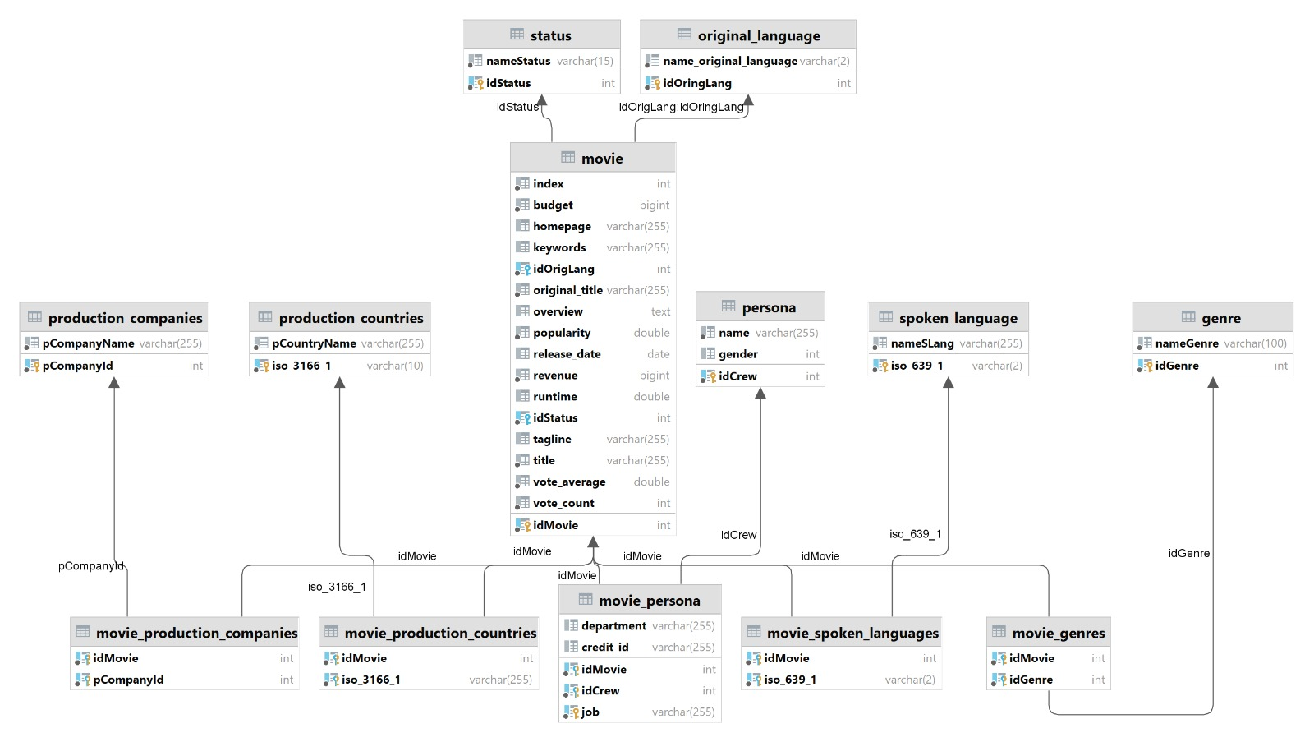
Modelos
Después de completar el modelo conceptual, se eligen los atributos adecuados para cada tabla y se desarrolla un borrador de estas basadas en las entidades y relaciones identificadas. Se designa una clave primaria en cada tabla y, cuando sea necesario, una clave foránea, con la finalidad de establecer una base sólida para crear la estructura de la base de datos.

Slide 4
Modelos
Una vez terminado el modelo lógico pasamos a la fase final que es la creación del modelo físico donde se especificó las tablas, columnas, claves principales y a su vez sus claves externas o foráneas con sus respectivas relaciones. Con este modelo podemos pasar a generar las respectivas sentencias DDL

Slide 5
Normalización
Normalizar los datos se refiere a ordenarlos de forma eficaz y estructurada en múltiples tablas relacionadas, con la meta de prevenir repeticiones y problemas de integridad de información.
UNO A MUCHOS (N:M)
MUCHOS A MUCHOS (M:M)
Crear una tabla para entidad o elemento de relación.
Crear Claves Foraneas en la tabla M que haga referencia a las claves Primarias de la tabla N.
Asignar una calve primaria única a cada tabla.
Crear una tabla para cada entiendad o elemento en la relación
Crear una tabla auxiliar que sirva como tabla intermediaria entre las dos tablas (M:M)
Asignar claves foráneas a esta tabla auxiliar, estas claves hacen referencia a las claves primarias de las tablas (M:M)

Slide 6
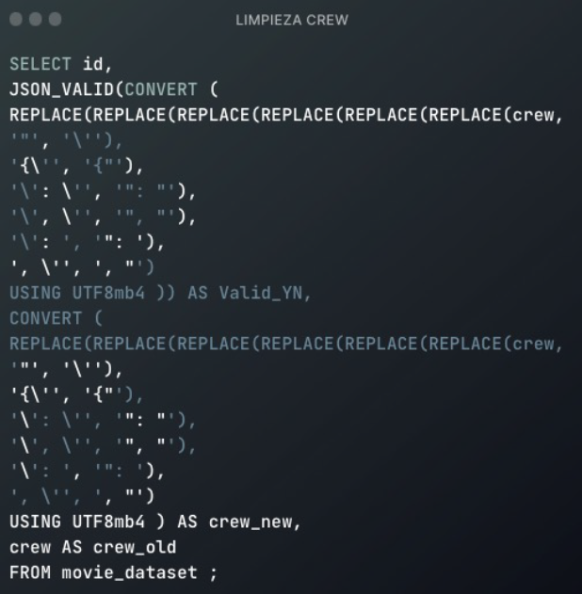
Limpieza de Crew

Slide 7
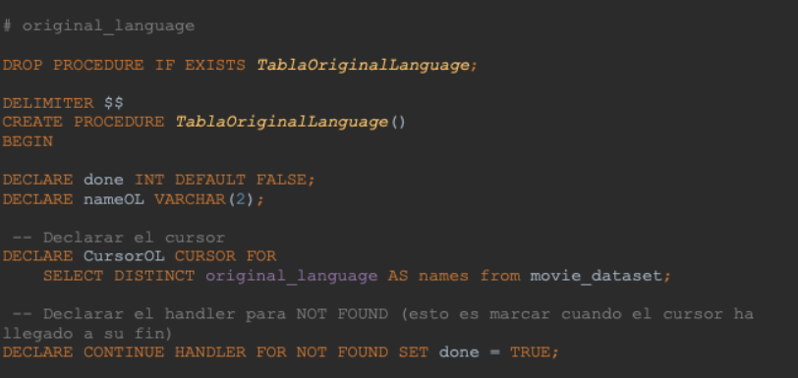
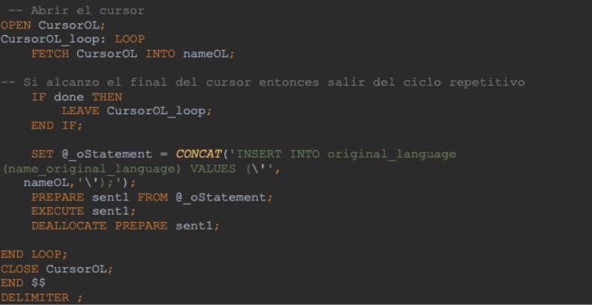
Cursores

Slide 8
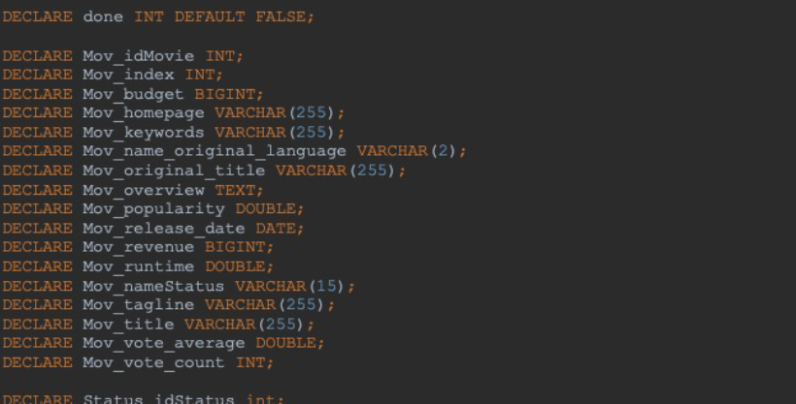
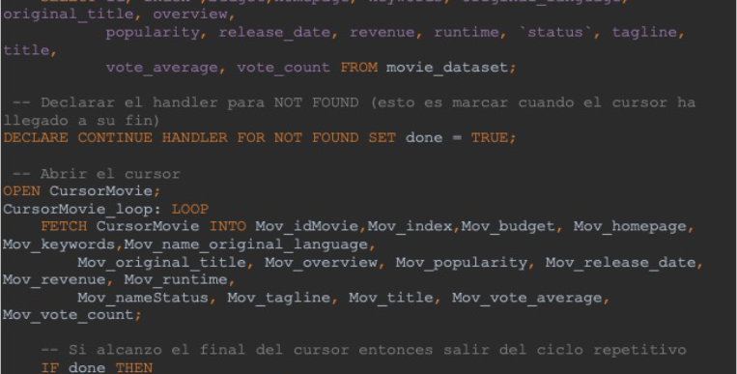
Cursores - PROCEDURES

Slide 9
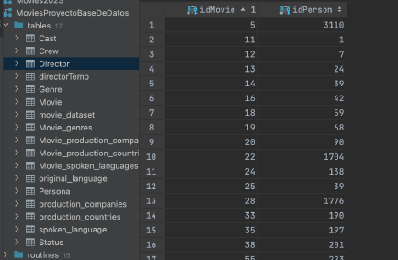
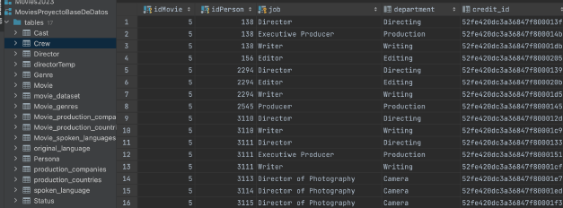
Ejemplo de una tabla poblada

Slide 10
Conclusiones
Este proyecto se llevó a cabo siguiendo normas de modelado de bases de datos, incluyendo la normalización, el diseño conceptual y lógico, entre otros. Después de un arduo trabajo por parte de todos los miembros del equipo, logramos cumplir con todos los objetivos establecidos al inicio del proyecto. Vale destacar que nos enfrentamos a varios desafíos a medida que avanzábamos en el proyecto, pero con la orientación de nuestros profesores guías y nuestra capacidad de solución de problemas, pudimos cumplir con los requisitos establecidos.

